Slide 1
TRƯỜNG TIỂU HỌC HÒA NGHĨA
GV: Nguyễn Thị Quế Anh lớp 5D

Slide 2



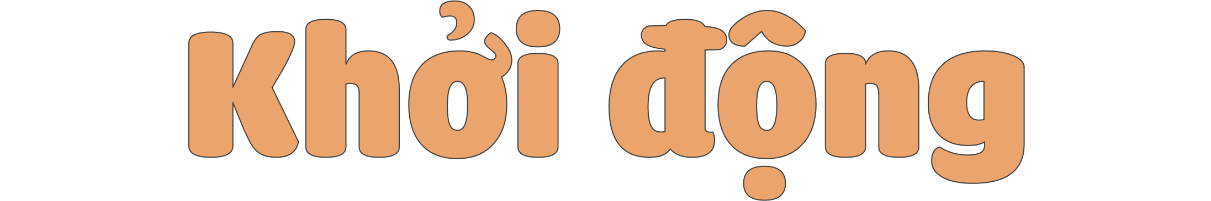





Slide 3


HOẠT ĐỘNG TRẢI NGHIỆM
Sinh hoạt lớp

Slide 4


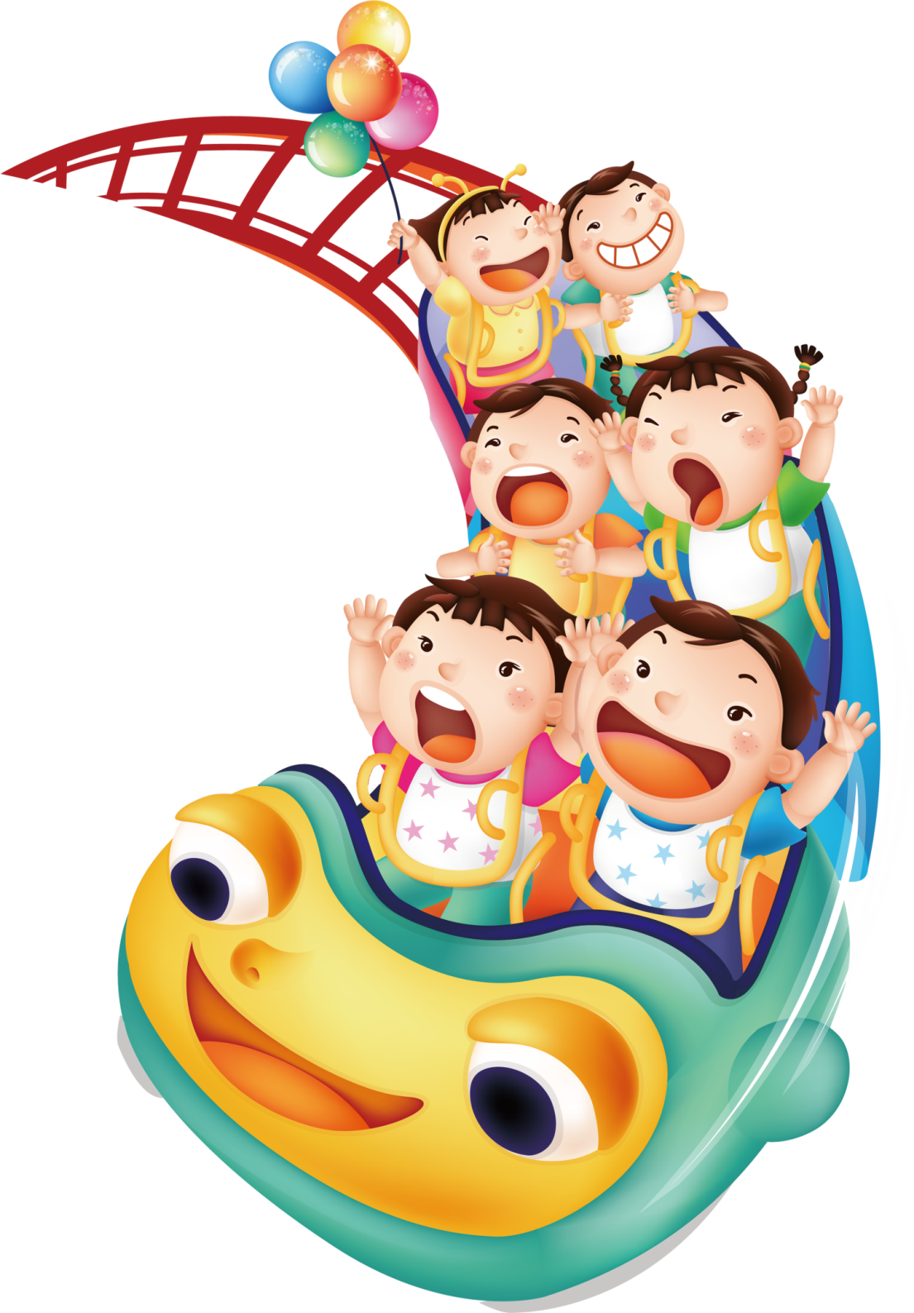

Slide 5


Slide 6

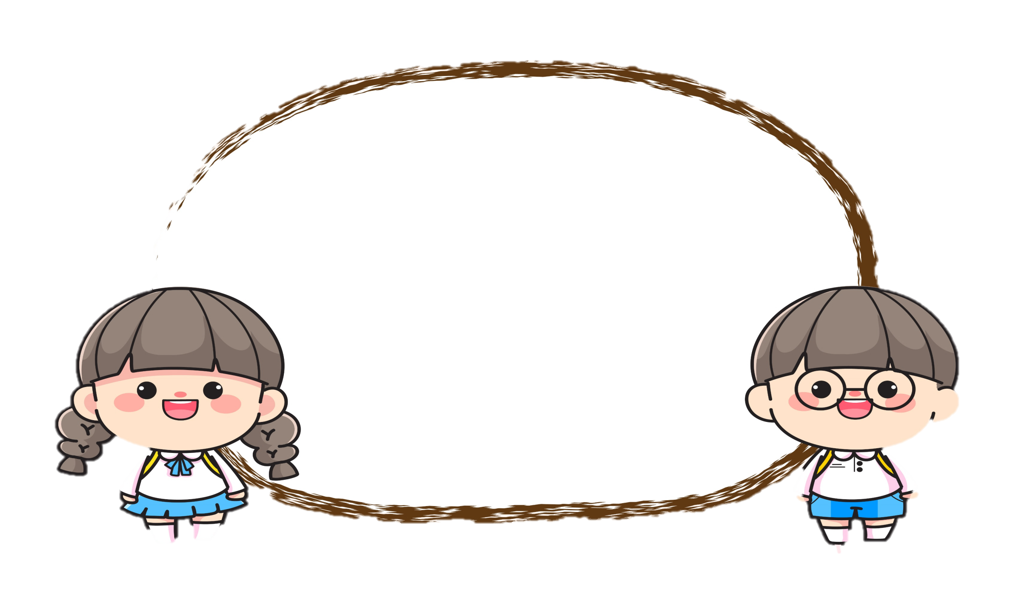
Hoạt động 1: Chia sẻ ước mơ nghề nghiệp.

Slide 7
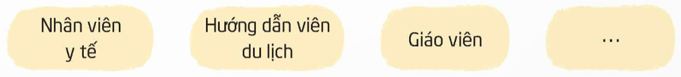
- Mỗi thành viên trong lớp viết tên nghề mình mơ ước lên một tấm thẻ.

Slide 8

Lập nhóm dựa trên những nghề mơ ước giống nhau

Slide 9

Tại sao em lại thích mơ ước nghề này?
Lí do giống nhau và khác nhau khi chọn mơ ước nghề này?

Slide 10
Hoạt động 2: Lập kế hoạch tìm hiểu nghề em mơ ước

Slide 11

- Lập kế hoạch tìm hiểu về nghề mà cả nhóm cùng mơ ước.

Slide 12

- Thảo luận về phương pháp thực hiện.

Slide 13
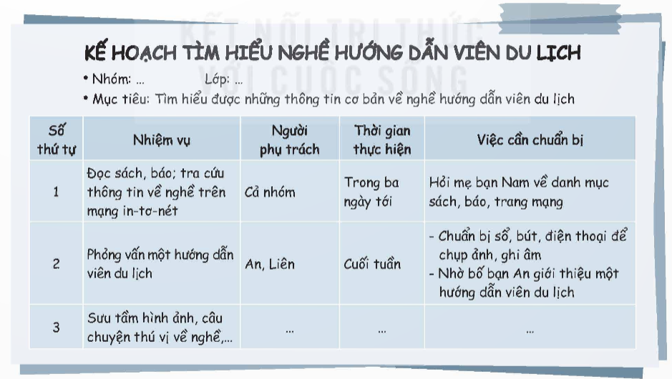
- Phân công công việc cụ thể.

Slide 14



Slide 15


Slide 16

Thực hiện nhiệm vụ thu thập thông tin mà em được phân công theo kế hoạch
Nhờ người thân kết nối với một người giỏi để có thể liên hệ tìm hiểu

Slide 17


DẶN DÒ
Gv nhập vào đây
Gv nhập vào đây

